Slide 2
professionsprøven
Webinar for praktiklærere
16. September 2026, kl. 15 - 16
Forfatters navn
15. september 2026

Slide 3
Programoversigt
Hvad er professionsprøven?
Professionsprøvens ændringerne fra F26 → E26
Mål, indhold og organisering af prøven
Vejledning før og efter overværelse af undervisning
Videooptagelse af undervisning – hvad skal praktiklærer vide?
Praktiklæreres rolle før og efter videooptagelsen
Materiale, refleksionspapir og artefakter
Vurderingskriterier – hvad skal vi kigge efter?
Det praktiske forløb frem mod januar 2027
Fælles drøftelse

Slide 4
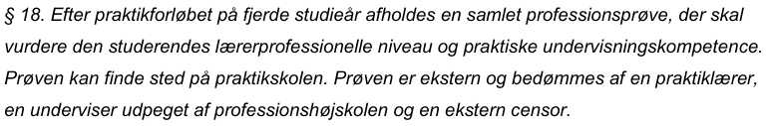
Hvad er professionsprøven?
Fra den nationale studieordning:
KP oversat:
Professionsprøven er den afsluttende, samlede prøve efter det integrerede praktikforløb på 4. studieår, hvor den studerendes lærerprofessionelle niveau og praktiske undervisningskompetence vurderes.
Professionsprøven skal vise, hvad den studerende har udviklet sig til som lærer gennem de fire år på læreruddannelsen samt hvordan den studerende kan analysere, begrunde og videreudvikle sin egen undervisningspraksis

Slide 5
Professionsprøvens ændringerne fra F26 → E26
Videooptagelse af undervisningen udgør nu den overværede undervisning
Den tidligere praksis, hvor undervisere i pædagogik og almen didaktik fysisk overværede undervisningen på skolen, er ophørt
Notatet om overværet undervisning udarbejdes nu af enten underviser i undervisningsfag 3 eller underviser i pædagogik og almen didaktik
Eksamensopgaven deles tilsvarende mellem de to undervisere: én af dem deltager som eksaminator for den enkelte studerende
For jer praktiklærere betyder det, at I nu enten skal samarbejde med den pædagogik og almen didaktik underviser, jeres studerende har eller den UV 3 – underviser, som I allerede samarbejder med ihht. integreret praktik 4
Information om, hvem I samarbejder med om prøven, får I fra ”rette” underviser

Slide 6
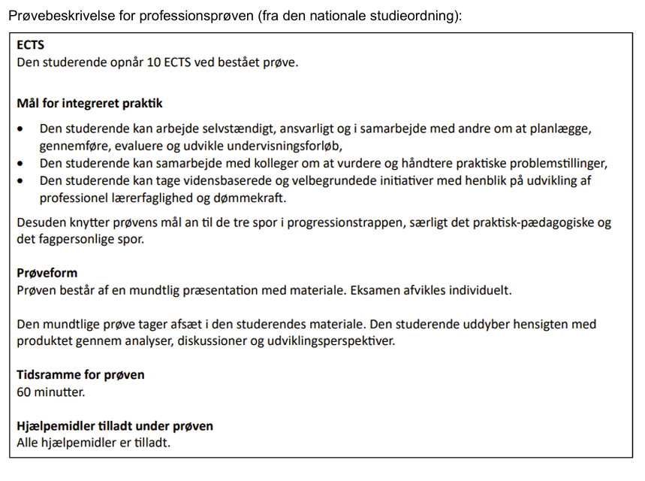
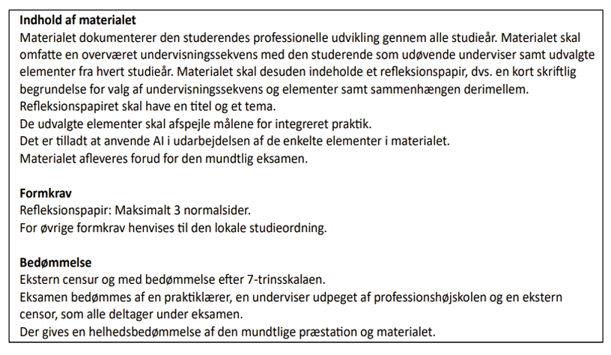
Mål, Indhold og organisering af prøven

Slide 7
Vejledning før og efter overværelse af undervisning
Den studerende har to vejledninger i forbindelse med professionsprøven, de to vejledninger har de med de to KP-undervisere. Vejledningerne ligger før og efter den overværede undervisning og omhandler:
Vejledning 1: Før overværede undervisning
  Den studerende udarbejder et oplæg til den overværede undervisning, som KP-underviserne tager afsæt i i vejledningen
  Efter vejledningen reviderer og sender den studerende sit endelige oplæg til både undervisere og praktiklærer
Inden 2. vejledning udarbejder KP-underviser notatet på baggrund af videooptagelsen
Vejledning 2: Efter overværede undervisning
  Notatet deles med den studerende og kan bruges som grundlag for vejledningen frem mod udarbejdelse af refleksionspapiret
Praktiklæreres rolle ifbm. vejledningen:
Indgår i vejledningssamarbejdet ved at sætte sig ind i – og støtte den studerende i revision af oplæg til den overværede undervisning

Slide 8
Videooptagelse af undervisning – hvad skal praktiklærer vide?
Den studerende gennemfører undervisning på skolen – typisk en lektion på 45 minutter – hele lektionen videooptages
Den studerende udvælger 15 minutter uredigeret af videooptagelsen. Fokus i udvælgelsen er at få indsigt i den studerendes undervisning og undervisningssituationen som helhed
Den studerende har ansvaret for at træffe aftale med praktikskolen om, hvordan optagelsen skal foregå, og hvordan forældre/værger orienteres
Hvis en forælder/værge ikke ønsker, at en elev indgår, skal optagelsen tilrettelægges uden elevens deltagelse
Videoen uploades til video.kp.dk og skal slettes fra optagelsesenheden efter upload. Optagelsen slettes tre uger efter eksamen.
Den studerende skal følge KP´s instruktioner om GPDR og informationssikkerhed
Den studerende er underlagt praktikskolens politik og udmøntning af GPDR regler

Slide 9
Hvem gør hvad?
Praktiklærer:
Indgår i vejledningsarbejdet før og efter undervisningen
Sætter sig ind i den studerendes oplæg/planlægning af den undervisning, der videooptages
Bidrager til den studerendes refleksion over den gennemførte undervisning, der er videooptaget
Bidrager til den studerendes refleksion over sin professionsudvikling
Deltager som bedømmer ved professionsprøven
KP-underviser:
Begge undervisere er vejledere i de to vejledninger, der finder sted med de studerende
Den tildelte underviser ser videoen og udarbejder notatet om overværet undervisning
Notatet deles med den studerende før 2. vejledning
Tildelte underviser deltager som bedømmer ved professionsprøven

Slide 10
Refleksionspapiret på max 3 sider – hvad skal det indeholde?
Titel og tema:
Et afgrænset tema for den studerendes professionelle udvikling. Relevante progressionsspor, mål for integreret praktik og dimensioner af lærerrollen inddrages, hvor det er relevant
Refleksion over gennemført undervisning:
Den konkrete undervisningssituation, herunder klasserumsledelse, fagdidaktiske valg, relationer, professionelle skøn, hvad der fungerede og/eller udfordrende
Refleksion over planlægning:
Didaktiske valg begrundes med relevant professionsfaglig viden. Den studerende gør sig også overvejelser over perspektiver på re-didaktisering
Lærerprofessionel udvikling:
Tema, artefakter og teori knyttes til en samlet refleksion over videre udvikling af professionsidentitet og professionel dømmekraft

Slide 11
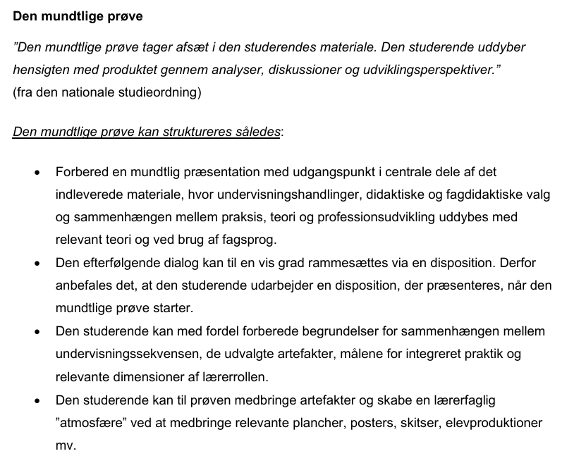
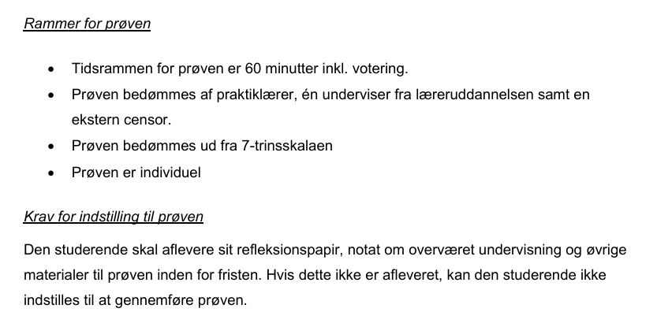
Den mundtlige præsentation

Slide 12
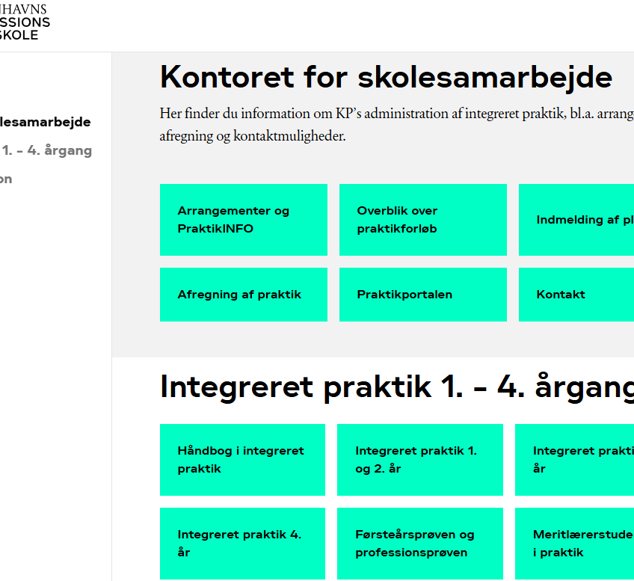
Det praktiske og videre orientering…
Praktiske rammer
Den integreret praktik 3 med trepartssamtale er ikke det samme som overværelse af undervisning ifbm. Professionsprøven
Materiale til mundtlig præsentation afleveres i både Praktikportalen og WISE-flow.
Link til KP Skolesamarbejde:
Skolesamarbejde - Københavns Professionshøjskole
Link til vejledningen til professionsprøven E26:
vejledning-til-professionsproeven-paa-laereruddannelsen-e26.pdf

Slide 13
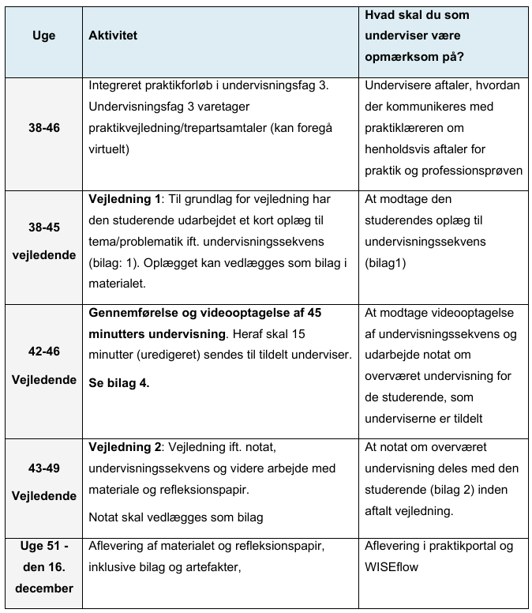
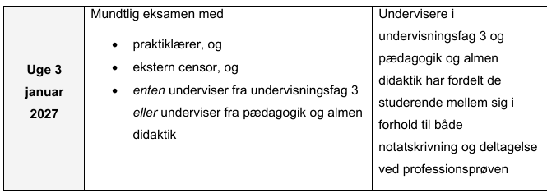
Forløbsoversigt:

Slide 14

Fælles drøftelse – hvad har vi brug for at få afklaret?

